Slide 1
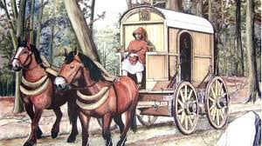
Cursus Publicus
Varga Balázs Máté

Slide 2
A cursus publicus
Fontossági sorrend: kommunikáció>tisztségviselők szállítása> tisztségviselők csomagjainak szállítása
Cursus cavularius + cursus velox= cursus publicus (,,birodalmi posta”) (Diocletianus)
Cursus c.: Áruszállítás, tisztségviselők szállítása- jellemzően lassú szekerekkel
Cursus v.: + gyors futárok-üzenetek gyors továbbítása
Augustus alapította- principátus idején, tovább fejlődött a 4. századra
Tiberius reformálta meg, vezetett be büntetéseket- visszaélések ellen

Slide 3
A cursus publicus
Tilos magán célra használni, büntetés jár érte- csak hivatalos ügyek, szállítmányok- Constantin császár
Elején állomástól állomásig ment a futár, váltás, üzenet megy tovább (nem lehet visszakérdezni) később kocsi- egyből a végállomásig megy!
Ingyenes ellátás a megállókban/ szálláshelyeken- helyiek intézték, ahogy az állatokat is- pénz fejében
Caligula alatt kezdték el a kocsikat használni
A birodalom vége felé ez a reform volt a legnagyobb teljesítmény!

Slide 4
Cursus velox- áruszállítás
Nem annyira fontos feladatkör
Csak a birodalmi tisztségviselők csomagjait!
Nílus+ Adriai tenger- a hajózás is beleszámít
Birodalmi flotta is végezhetett ilyen feladatokat
A kocsik nagyságától függött a csomag mérete- ált. kicsi, közepes

Slide 5
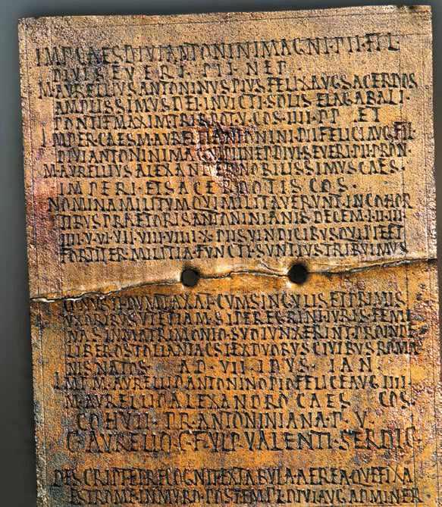
Diploma
Provincián belül és azon kívül is kellett a diploma (oklevél/útlevél)
Ki készítette el a diplomákat?
Valószínűleg a császár készítette személyesen, elküldte a helytartóknak, akik eldöntötték hogy ki kaphatja meg
1. és 2. században ugyanúgy nézett ki
Talán Claudius alatt változott meg a rendszer

Slide 6
Diploma- kinek kellett?
Nem tudjuk hogy kinek kellett a diploma-mi van a közkatonákkal?...
Kolb 3 csoportra osztja-provinciai katonai személyek, más provinciai katonai személyek ,diplomás személyek
De igazából bárki lehetet- szabadok, rabszolgák, kormányzói alkalmazottak…
Vergilius, Plutarkhos- csak az alacsonyabb származásúaknak kell diploma
1.csoport- diplomamentesek- centurió (százados), helytartó- procurator, szenátorok, lovagok- militantes ita ut
2.csoport- alacsony rangú katonák, hivatásosok, provincián belül- militantes qui diplomum habeunt
3.csoport- egyéb utazó katonák, diplomával-diplomások-militantes qui ex alis provincis militantes commeabunt

Slide 7
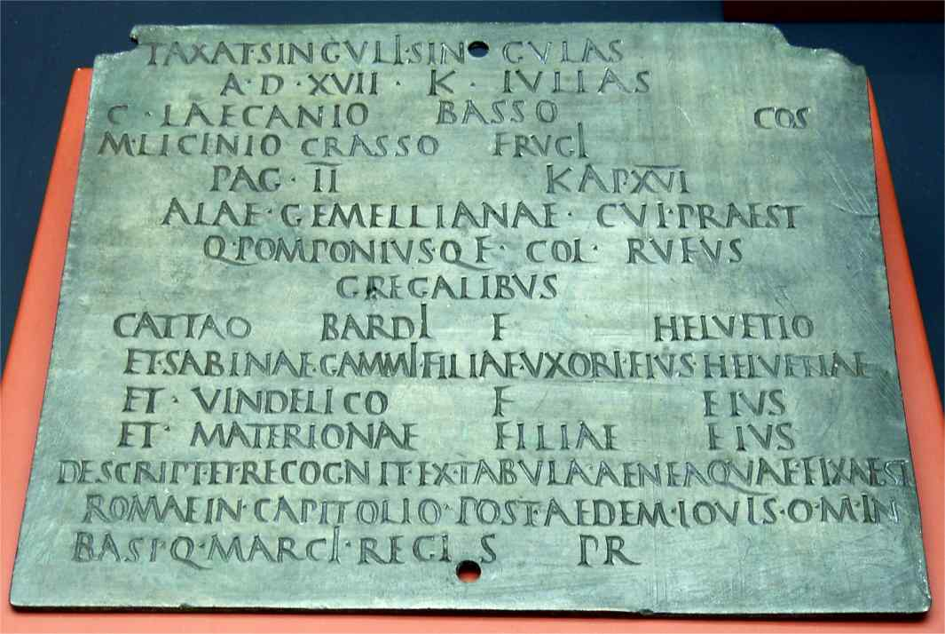
Diploma
Sok háború, éhínség, Néró- Vespasianus adót emel, szigorúbb korlátozás az erőforrásokra
Rómában nem kormányzó van, hanem a központi összefogása a cursus publicusnak, jármű parancsnok irányítja
Galba idején- a központi irányítás is készíthette a diplomákat!- de a konzulokat még kivégezték ezért!!
Claudiusnál változott meg, utána szenátorokon kívül mindenkinek kell
Vespasianusnál már mindenkinek kell diploma!

Slide 8
Rendeletek
Egyiptomi levél- sok rendelet Egyiptomból van, ezek kicsit másak
Sagalassus: munkamódszer, helytartó és a fia-10 kocsit igényelhettek, egy kocsi előtt 3 öszvér/2 szamár- ez vonatkozik a küldetésben levőkre is, akik diplomával(oklevéllel) rendelkeznek, szenátoroknak is. Lovagoknak csak 3 kocsi/szekér, centuriónak 1 db!
A fizetés a vagyoni osztálytól és a betöltött pozíciótól függ- szegényebb is lehet helytartó- annyit kap mint egy szenátor
Nem tudjuk h mi volt a fiú szerepe,de biztos h fontos feladata volt különben nem kapott volna annyi jövedelmet, mint egy szenátor
Strabo ediktuma- ingyen nem lehet használni a kocsikat!- később ingyenes

Slide 9
Salagassusi rendelet
„Neque tarnen omnibus huius rei ius erit, sed procuratori principis optimi filioque eius, usu da[to as]que ad carra decem aut pro singulis carris mulorum trium aut pro singulis mulis asinorum binorum quibus eodem tempore utentur soluturi pretium a me constitutum ; praeterea militantibus, et iis quidiplomum habebunt, et iis qui ex alis prouincis militantes commeabunt ita ut senatori populi Romani non plusquam decem carra aut pro singulis carris muli terni aut pro singulis mulisasini bini praestentur soluturis id quod praescripsi ; equiti Romano cuius officio princeps optimus utitur ter carra aut in singula terni muli aut in singulos [mu]los bini asini dari debebunt eadem condicione, sed amplius quis desiderabit conducet arbitrio locantis ; centurioni carrum aut tres muli aut asini sexs eadem condicone.”

Slide 10
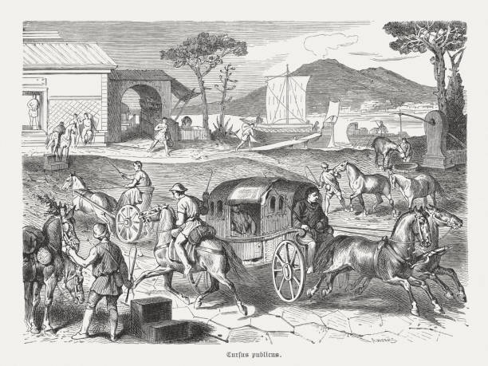
Rendeletek
Aemilius Rectus ediktuma: diploma nélkül nem utazhat senki abban a priovinciában-ez máshol eltért
Gnaeus Vergilius Capito ediktuma
Visszaélések büntetése-katonák
Itt már a centurióknak is kell diploma!!
Rectus ediktumának fejlesztése, mindkettő megfelel a központi érdekeknek, törekvéseknek
Egybevág Claudius törekvéseivel- lovassági osztály korlátozása

Slide 11
Vergilius ediktuma
„Γαϊος Ού[εργί]λιος Καπίτοίν λέγει και πάλαι μεν ηκουόν τινας δαπάνας άδικους και παραλαγήσας ύπό τών πλεονεκχικώς και άναιδώς χαΐς έξ[ο]υσίαις άπο χρωμένων γείνεσθαι, και νΰν δε έν τήι τών Λιβύων μάλιστα εγνων υποθέσει δτι αναλίσκεται τινα άρπαζόντων άδεώς τών έπί ταΐς χρείαις ώς υποκείμενα εις δαπάνας και ξενίας αυτών τά μήτε δντα μήτε όφείλοντα είναι, ομοίως δέ και άνγα[ρ]ειών [sie]ονόματι. Διό κελεύωι τους διοδεύντας διά τών νομών στρατιώτας και ιππείς και [σ]τάτορας καίέκατοντάρχας καί χειλιάρχους καί τους λοιπούς απαντας μηδέν λαμβάνειν μηδέ άνγαρεύειν εΐ μήι τίνες έμά διπλώματα έ'χουσιν. καί τούτους δέ στέγηι μόνον δέχεσθαι τους διερχομένους, ύποκείμενόν τε μηδένα μηδέν πράττειν εξω τών ύπό Μαξίμου σταθέντω.”

Slide 12
Rendeletek
Domicianus császár rendelete: lekorlátozza az apja által adott privilégiumokat- nem lehet visszaélni a teherhordó állatokkal, meg kell várni, amíg friss nem érkezik- nem lehet csak úgy elvenni a helyiektől- diplomával viszont igen!!
Vespasianus vonta központilag össze a diplomákat
Flavianus alatt a szenátorok is kaptak már diplomát!
Akár kormányzó is készíthette a diplomákat?
Igen, de ezt a jogot 48 után elvesztette!

Slide 13
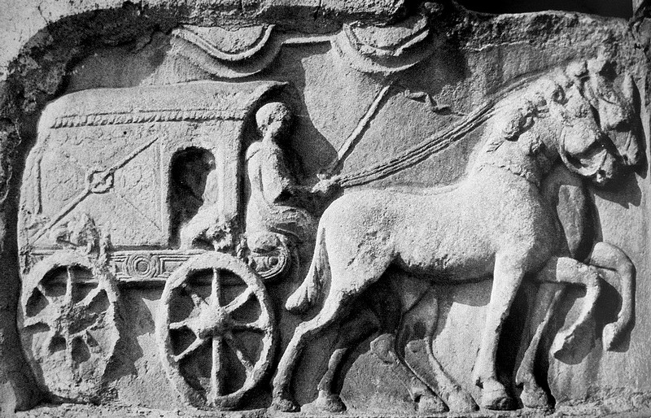
Problémák
Kevés forrás
Bizonytalan egyes személyek szerepe – helytartó fia
Nem ismerünk minden csoportot
Nincs egyértelmű koncenzus
Nem tudjuk hogy voltak-e a rendszeren belül eltérések

Slide 14
Források
Lukas Lemcke, Altay Coskun:Users and Issuers of Permits of the Imperial Information and Transportation System in the 1st century AD. Latomus 72.évfolyam 4.szám 1034-1054
Colin Adams, and Ray Lawrence:Travel and Geography in the Roman Empire. London 2001 95-103
https://www.google.com/search?q=diploma+in+ancient+rome&sca_esv=ca2c68be96a7cdb5&udm=2&biw=1366&bih=607&sxsrf=ADLYWILLbYT-e80rqPX4
https://www.google.com/search?sca_esv=ca2c68be96a7cdb5&sxsrf=ADLYWILbbRfv4EvFXlKUV8BE8vq7BTAaVg:1730770359076&q=cursus+publicus&udm=2&fbs=AEQNm0Aa4sjWe7Rqy32pFwRj0UkWd8nbOJfsBGGB5IQQO6L3J_&biw=1366&bih=607&dpr=1#vhid=xKvMd7rFF3ukYM&vssid=mosaic
https://www.google.com/search?sca_esv=ca2c68be96a7cdb5&sxsrf=ADLYWILbbRfv4EvFXlKUV8BE8vq7BTAaVg:1730770359076&q=cursus+publicus&udm=2&fbs=AEQNm0Aa4sjWe7Rqy32pFwRj0UkWd8nbOJfsBGGB5IQQO6L3J_86uWOeqwdnV0yaSF-x2jon2iao6KWCaVjfn7ahz_sf_uPKlBgHiXUTxuTOrBgkEHAZKBArNMIg_JaUOYCTVNreNhAlJbFKEmzPuAQkoiBtIhrPYKQR3WHGzgZYwxf2NkHIa-s&sa=X&sqi=2&ved=2ahUKEwjb5sKDhsSJAxVN_7sIHdZNAA4QtKgLegQIFhAB&biw=1366&bih=607&dpr=1#vhid=vxD4v4GCkclW5M&vssid=mosaic

Slide 15
Források
https://www.google.com/search?sca_esv=ca2c68be96a7cdb5&sxsrf=ADLYWILbbRfv4EvFXlKUV8BE8vq7BTAaVg:1730770359076&q=cursus+publicus&udm=2&fbs=AEQNm0Aa4sjWe7Rqy32pFwRj0UkWd8nbOJfsBGGB5IQQO6L3J_86uWOeqwdnV0yaSF-x2jon2iao6KWCaVjfn7ahz_sf_uPKlBgHiXUTxuTOrBgkEHAZKBArNMIg_JaUOYCTVNreNhAlJbFKEmzPuAQkoiBtIhrPYKQR3WHGzgZYwxf2NkHIa-s&sa=X&sqi=2&ved=2ahUKEwjb5sKDhsSJAxVN_7sIHdZNAA4QtKgLegQIFhAB&biw=1366&bih=607&dpr=1#imgrc=vxD4v4GCkclW5M&imgdii=noC87d2qbJaSUM

Slide 16
Köszönöm a figyelmet!
Gratias tibi ago pro attente!

